Slide 1
LA CONGIUNTURA DELL’INDUSTRIA DEL VENETO ORIENTALE
Consuntivo terzo trimestre 2024
Previsioni ottobre 2024 - marzo 2025
Novembre 2024

Slide 2
Consuntivo terzo trimestre 2024 LA PRODUZIONE INDUSTRIALE (variazione tendenziale - serie storica)
Fonte: La Congiuntura dell’Industria del Veneto Orientale - Confindustria Veneto Est, Ottobre 2024; n. casi: 836

Slide 3
Consuntivo terzo trimestre 2024 LA PRODUZIONE INDUSTRIALE (variazione tendenziale in base alla classe di addetti)
In base alla classe di addetti
Fonte: La Congiuntura dell’Industria del Veneto Orientale - Confindustria Veneto Est, Ottobre 2024; n. casi: 836

Slide 4
Consuntivo terzo trimestre 2024 LA PRODUZIONE INDUSTRIALE (variazione tendenziale in base al settore)
In base al settore
Fonte: La Congiuntura dell’Industria del Veneto Orientale - Confindustria Veneto Est, Ottobre 2024; n. casi: 836

Slide 5
Consuntivo terzo trimestre 2024 FATTURATO, ORDINI, OCCUPAZIONE (variazione tendenziale - serie storica)
 | I trim 2023 | II trim 2023 | III trim 2023 | IV trim 2023 | I trim 2024 | II trim 2024 | III trim 2024
Fatturato Italia | +8,2 | +1,7 | -6,5 | -7,4 | -3,0 | -2,4 | -1,4
Fatturato ESTERO TOTALE | +3,3 | -1,4 | -3,9 | +1,9 | -4,8 | +1,4 | -2,3
Fatturato UE | +3,2 | -3,1 | -2,1 | +2,5 | -6,0 | -2,0 | -2,6
Fatturato EXTRA-UE | +3,5 | +1,4 | -7,0 | +0,8 | -2,6 | +7,6 | -1,7
Ordini | -4,5 | -11,0 | -7,6 | -4,8 | -5,4 | -2,9 | -2,9
Occupazione | +1,7 | +0,9 | +0,1 | +0,8 | +1,0 | +0,2 | +1,5
Fonte: La Congiuntura dell’Industria del Veneto Orientale - Confindustria Veneto Est, Ottobre 2024; n. casi: 836

Slide 6
Consuntivo terzo trimestre 2024 FATTURATO, ORDINI, OCCUPAZIONE (variazione tendenziale - in base alla classe di addetti)
 | 1-24 addetti | 25-99 addetti | 100 addetti e oltre | Media CVE
Fatturato Italia | -1,9 | -0,8 | -1,8 | -1,4
Fatturato ESTERO TOTALE | -12,1 | -1,6 | -1,8 | -2,3
Fatturato UE | -11,6 | -2,9 | -2,0 | -2,6
Fatturato EXTRA-UE | -12,9 | +0,5 | -1,6 | -1,7
Ordini | -4,2 | -1,7 | -3,3 | -2,9
Occupazione | +0,4 | +2,6 | +1,0 | +1,5
Fonte: La Congiuntura dell’Industria del Veneto Orientale - Confindustria Veneto Est, Ottobre 2024; n. casi: 836

Slide 7
Consuntivo terzo trimestre 2024 FATTURATO, ORDINI, OCCUPAZIONE (variazione tendenziale – media primi nove mesi)
 | Primi nove mesi 2023 | Primi nove mesi 2024
Fatturato Italia | +1,1 | -2,3
Fatturato ESTERO TOTALE | -0,7 | -1,9
Fatturato UE | -0,7 | -3,6
Fatturato EXTRA-UE | -0,7 | +1,1
Ordini | -7,7 | -3,8
Occupazione | +0,9 | +0,9
Fonte: La Congiuntura dell’Industria del Veneto Orientale - Confindustria Veneto Est, Ottobre 2024; n. casi: 836

Slide 8
Consuntivo terzo trimestre 2024 INDICATORI FINANZIARI (percentuale aziende che dichiarano lo stato riportato - serie storica)
 | I trim 2023 | II trim 2023 | III trim 2023 | IV trim 2023 | I trim 2024 | II trim 2024 | III trim 2024
Pagamenti in ritardo | 17,8 | 19,2 | 22,3 | 18,5 | 18,3 | 17,6 | 17,2
Liquidità aziendale tesa | 11,4 | 11,5 | 15,6 | 14,4 | 15,0 | 15,0 | 16,0
Costo denaro in aumento | 57,9 | 59,6 | 57,9 | 49,3 | 37,1 | 25,5 | 12,8
Prezzi materie prime in aumento | 55,1 | 41,2 | 36,3 | 29,6 | 29,5 | 30,3 | 29,0
Prezzi prodotti finiti in aumento | 55,0 | 41,4 | 36,7 | 30,9 | 24,3 | 24,5 | 22,5
Fonte: La Congiuntura dell’Industria del Veneto Orientale - Confindustria Veneto Est, Ottobre 2024; n. casi: 836

Slide 9
PREVISIONI OTTOBRE 2024 - MARZO 2025

Slide 10
Previsioni OTTOBRE 2024 - MARZO 2025 (valori percentuali)
 | CONTRAZIONE | STABILE | CRESCITA | Totale
Ordini Italia | 32,2 | 53,7 | 14,1 | 100,0
Ordini estero | 24,5 | 50,1 | 25,4 | 100,0
Occupazione | 10,8 | 72,5 | 16,7 | 100,0
Investimenti | 28,2 | 56,0 | 15,7 | 100,0
Produzione manifatturiero | 22,8 | 57,6 | 19,6 | 100,0
Fatturato servizi | 13,9 | 53,1 | 33,0 | 100,0
Fonte: La Congiuntura dell’Industria del Veneto Orientale - Confindustria Veneto Est, Ottobre 2024; n. casi: 836

Slide 11
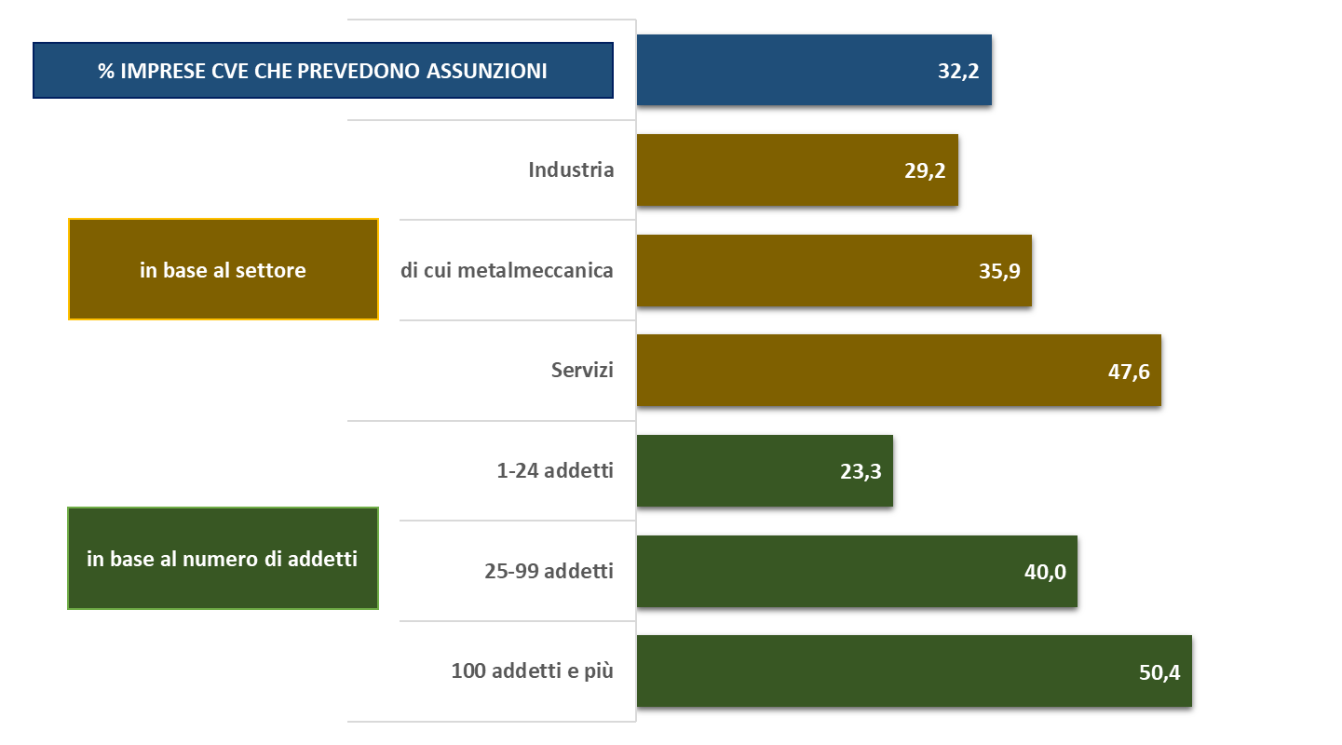
Previsioni assunzioni OTTOBRE 2024 - MARZO 2025 (valori percentuali delle aziende che dichiarano l’intenzione di assumere in base ai settori considerati)
Fonte: La Congiuntura dell’Industria del Veneto Orientale - Confindustria Veneto Est, Ottobre 2024; n. casi: 836

Slide 12
Nota informativa
Universo di riferimento | Aziende associate a Confindustria Veneto Est delle province di Padova, Rovigo, Treviso, Venezia
Periodo di rilevazione | ottobre 2024
Numero interviste | 836 (di cui: 571 settore manifatturiero e 265 servizi) per un’occupazione complessiva pari 72.645 addetti
Coordinamento e analisi | Fondazione Nord Est
Raccolta dei dati | Questlab Srl
Supervisione del progetto | Centro Studi Confindustria Veneto Est

